Slide 1
dFund
Welcome
～The New Decentraized Fund～

Slide 2

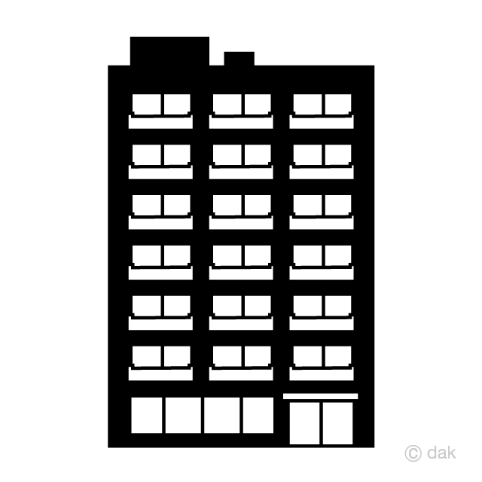
Problem ～投資ファンドの課題～
ファンドの各機能がそれぞれ専門の金融機関によって集中管理されている
複数の金融機関が介入することで手数料が高額になりがち
ファンドの仕組み
1
投資家
販売会社
受益証券の販売
分配・償還金の支払
委託会社
受益証券の発行
運用指示
信託銀行
財産の管理
資産の売買
Market
・株式
・債券
・不動産
…etc
売買
投資金
分配・償還金
2
膨大な手数料体系

Slide 3
Solution&Product ～スマートコントラクト “dFund” ～
ファンドの機能を実装したスマートコントラクト “dFund” をブロックチェーン上で管理
⇒ファンドの分散管理、手数料の最小化(プロダクト利用料+ガス代) を実現
ユーザ (投資家) : ①ファンドの登録 → dFundをデプロイ → ②投資金を投入
スマートコントラクト : ③資産売買、④トークン発行、⑤分配金・償還金支払
投資家
Web
アプリケーション
Blockchain
①ファンド
登録
Deploy
Market
・Crypt Ccy
・NFT
・STO
…etc
Wallet
② 投資金投入
dFund
スマート
コントラクト
③売買
Wallet
④ トークン発行
⑤ 分配・償還金支払
Wallet

Slide 4
Product Roadmap
プロダクトの成長
投資対象 & ファンドの種類
拡大
運用指示者追加
セキュリティ強化
運用内容透明化
第４ステップ
資産途中売買
自動売買
ユーザ承認売買
Hedge
Fund
第３ステップ
分配金支払
配当金
家賃収入
Passive
Fund
ファンド組成
ファンドの登録
投資金投入
資産売買
トークン発行
満期償還
第２ステップ
Active
Fund
Stock
Token
第１ステップ
STO
NFT
(Non CF)
ハッカソン期間中に実装
投資対象 & ファンドの種類の拡大

Slide 5
DEMO TIME

Slide 6
質疑応答

